Slide 1
«Проект полигона захоронения отходов г. Березники»
Заказчик: ООО «Пермский краевой экологический оператор»
Генеральный проектировщик:
Федеральное государственное автономное образовательное учреждение высшего образования
Пермский национальный исследовательский политехнический университет
Разработчик Оценки воздействия на окружающую среду:
Федеральное государственное автономное образовательное учреждение высшего образования Пермский национальный исследовательский политехнический университет
Докладчик: Висков Михаил Владимирович, ст. преподаватель каф. ООС ПНИПУ

Slide 2
Общие характеристики и назначение объекта
Расположение объекта: в административном отношении объект расположен в северо-западной части г. Березники Пермского края, на участках с кадастровыми номерами 59:03:0100001:1214, 59:03:0100001:1215, 59:03:0100001:1241, 59:03:0100001:1364, 59:03:0100001:1366.
Назначение объекта: захоронение и обработка твердых коммунальных и промышленных отходов III - V классов опасности.
Обслуживание муниципальных районов:
Березниковский и Соликамский городской округ

Slide 3
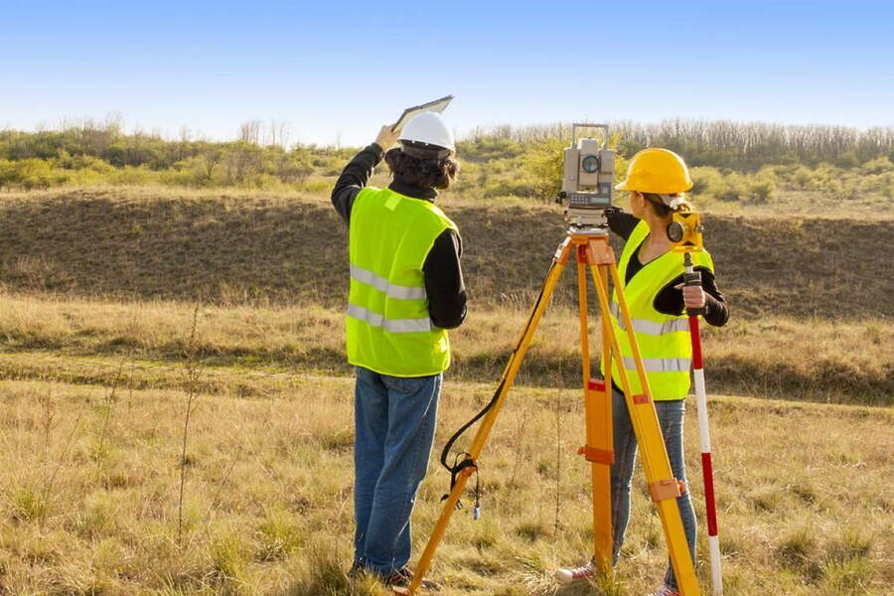
Инженерные изыскания
Для изучения условий площадки размещения объекта проведены следующие виды инженерных изысканий:
инженерно-геодезические
инженерно-геологические
инженерно-экологические
инженерно-гидрометеорологические

Slide 4
Основные показатели полигона
НА ТЕРРИТОРИИ ПОЛИГОНА РАСПОЛАГАЮТСЯ СЛЕДУЮЩИЕ ОБЪЕКТЫ:
Карты захоронения отходов
Пруды накопители фильтрационных, ливневых и очищенных сточных вод
Очистные сооружения для фильтрационных вод
Очистные сооружения для ливневых стоков
Комплекс насосных станций перекачки стоков
Весовая
КПП
Ванна для обмыва колес

Slide 5
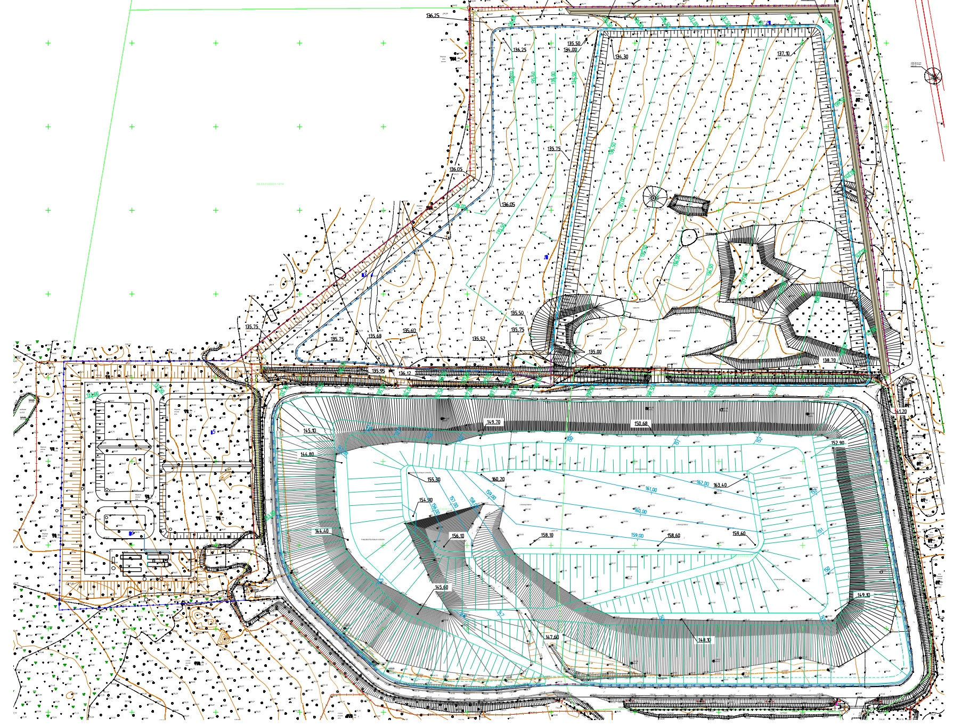
Схема полигона

Slide 6
Основные показатели комплекса
ОСНОВНЫЕ ТЕХНИКО-ЭКОНОМИЧЕСКИЕ ПОКАЗАТЕЛИ КОМПЛЕКСА:
Режим работы объекта – 12 часов в сутки, круглогодичный
ИТР – смена продолжительностью 8 часов, график работ – 5 дней рабочих, 2 выходных
Срок эксплуатации – 14,4 года
Количество размещенных отходов – 1 002 673 тонны
Вид отходов | Количество поступающих на участок захоронения отходов , тонн/год
 | 2024 год | 2025 год | 2026-2041 год
ТКО | 75000 | 63750 | 51000
ПО | 22500 | 19110 | 15300

Slide 7
Потоки отходов и продукции из вторичного сырья
Доставка отходов на полигон
Входной контроль
Доставка отходов на участок захоронения
Установка переносных ограждений
Разгрузка мусоровозов у рабочей карты
Укладка отходов слоями на рабочей карте
Уплотнение отходов
Укладка промежуточного покрытия
Устройство окончательного водозащитного покрытия
Устройство дегазационных скважин
Технический грунт для пересыпки отходов

Slide 8
Воздействие на объекты окружающей природной среды
Оценка химического воздействия на атмосферный воздух
Оценка воздействия на водные объекты
Оценка воздействия на земельные ресурсы и почвенный покров
Оценка физического воздействия
Воздействие отходов предприятия на состояние окружающей среды
Оценка воздействия на растительный и животный мир

Slide 9
Оценка воздействия на атмосферный воздух
Основные источники воздействия (ИЗА)
Выбрасываемые вещества (ЗВ)
По результатам расчетов определено, что приземные концентрации загрязняющих веществ в атмосферном воздухе
(на границе СЗЗ) не превысят гигиенические нормативы
Участок захоронения ТКО;
Пруды
Автотранспорт.
Основные загрязняющие вещества:
Метан
Диоксид углерода
Толуол
Оксид углерода
Остальные вещества – менее 5 %

Slide 10
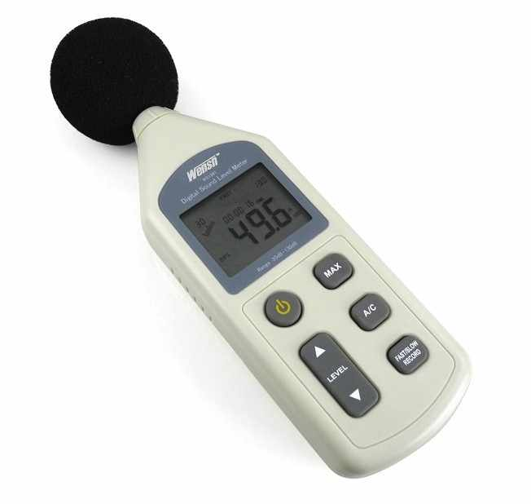
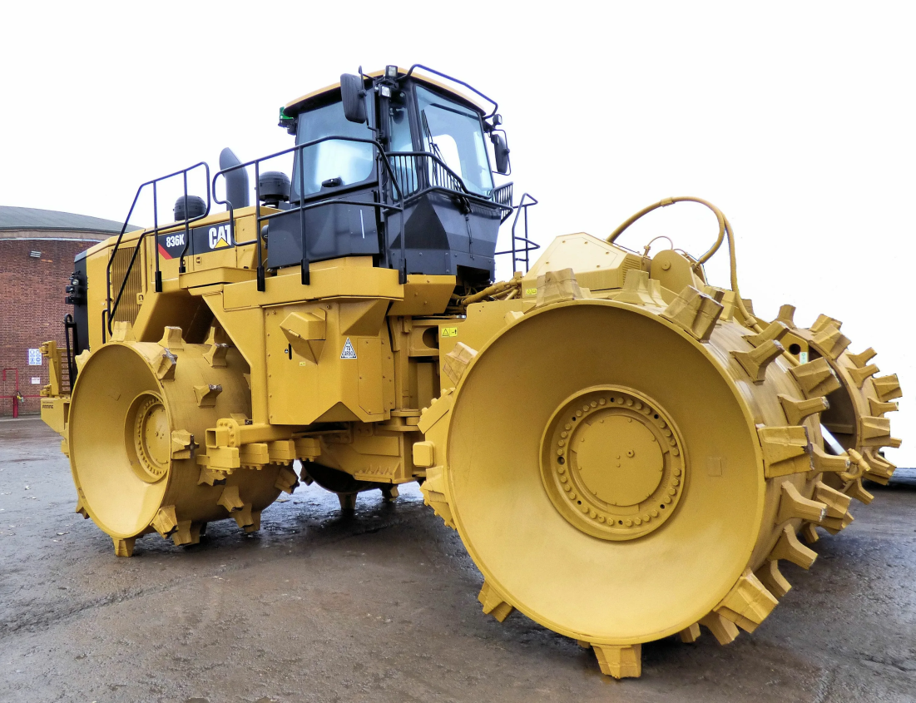
Оценка физического воздействия на атмосферный воздух
ИСТОЧНИКИ ШУМА:
технологическое оборудование
движение автотранспорта и спецтехники
АКУСТИЧЕСКИЕ РАСЧЕТЫ:
Суммарные уровни звука
на границе СЗЗ не превысят нормативных значений для дневного времени суток (55 дБА) и ночного времени суток (45 дБА).
Максимальные уровни звука также не превысят нормативных значений для дневного времени суток (70 дБА) и ночного времени суток (60 дБА).

Slide 11
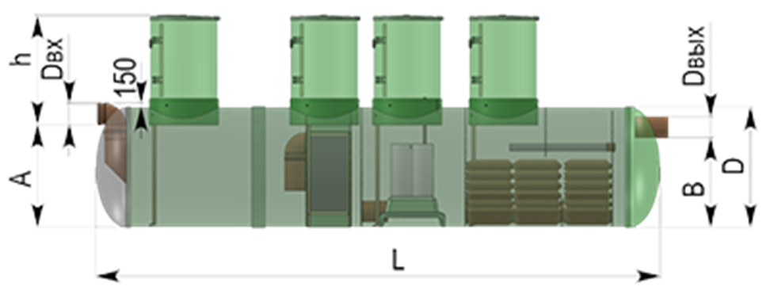
Оценка воздействия на водную среду
Проектируемый полигон расположен ВНЕ
ВОДОСНАБЖЕНИЕ
водоохранных зон (ВЗ),
прибрежно-защитных зон (ПЗЗ),
не пересекает водных объектов.
Предусмотрено привозной водой
ВОДООТВЕДЕНИЕ
фильтрационные и поверхностные стоки накапливаются в прудах-накопителях подвергаются очистке на локальных очистных сооружениях и накапливаются в пруду очищенных сточных вод;
Очищенные воды вывозятся за пределы предприятия
НЕГАТИВНОЕ ВОЗДЕЙСТВИЕ НА ВОДНЫЕ ОБЪЕКТЫ ОТСУТСТВУЕТ
Предусмотрены мероприятия по защите грунтовых вод от негативного воздействия
Notes:
Очищенные воды вывозятся за пределы предприятия – надо как-то по-другому сформулировать

Slide 12
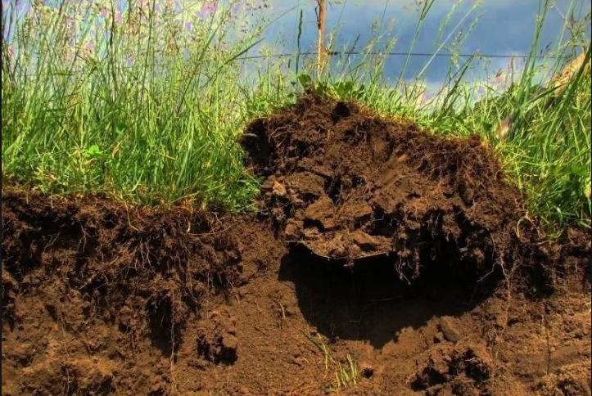
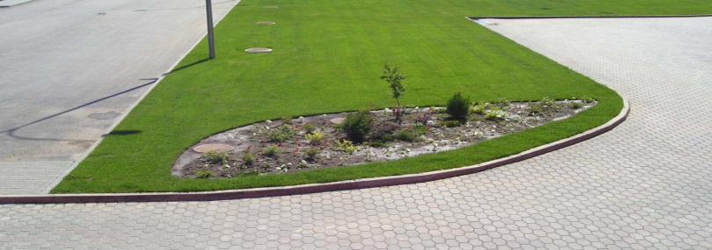
Оценка воздействия на земельные ресурсы и почвенный покров
Размещение проектируемого Полигона не затронет интересы сторонних землепользователей и землевладельцев
ПОЧВЕННЫЙ ПОКРОВ
ВОЗДЕЙСТВИЕ
РЕЗУЛЬТАТЫ ВОЗДЕЙСТВИЯ
нарушение почвенного покрова носит локальный характер в границах территории под строительство
изменение рельефа территории в границах проектирования
преобразование существующего ландшафта
воздействие на почвенный покров оценивается как незначительное
МЕРОПРИЯТИЯ
хранение снятого плодородного слоя на специализированных площадках;
формирование газонов на растительном грунте;
асфальтирование территории.

Slide 13
Оценка воздействия на растительный и животный мир
По материалам:
инженерных изысканий
обследования территории в районе строительства
данных Министерства природных ресурсов, лесного хозяйства и экологии Пермского края
Растительный мир
Животный мир
Мероприятия
Представители редких и ценных видов растений
не выявлены
Особо охраняемые представители животного мира
не выявлены
Ограждение промышленной площадки по периметру
Применение устройств отпугивания грызунов, птиц
Информирование сотрудников о требованиях лесного законодательства и федерального закона «Об охране окружающей среды»
Воздействие на растительный и животный мир оценивается как незначительное

Slide 14
Территория Полигона НЕ затрагивает границы:
ООПТ федерального, регионального и местного значения, и их охранных зон;
Объектов культурного наследия, включенные в единый государственный реестр объектов культурного наследия и их охранных зон;
Скотомогильников и биотермических ям и их охранных зон;
Отсутствуют объекты растительного и животного мира, занесенные в Красную книгу РФ и Пермского края;
Объектов, используемых для питьевого, хозяйственно-бытового водоснабжения, а также в лечебных целях;
Земель лесного фонда.

Slide 15
Предложения по экологическому контролю и мониторингу
В материалах ОВОС разработана программа экологического контроля и мониторинга за состоянием окружающей среды:
Производственный контроль в области охраны атмосферного воздуха;
Производственный контроль в области охраны и использования водных объектов;
Производственный контроль в области обращения с отходами;
Экологический мониторинг (наблюдения за изменениями состояния природных компонентов) на этапе эксплуатации полигона;
Производственный экологический контроль и экологический мониторинг при возникновении аварийных ситуаций.
Notes:
Нужно, чтобы Эля посмотрела

Slide 16
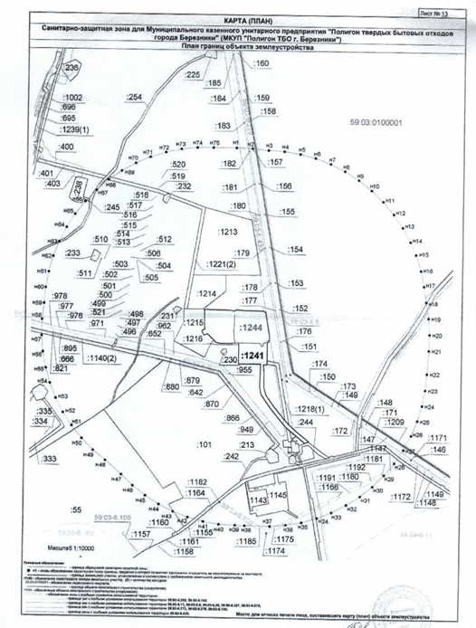
Предложения по экологическому контролю и мониторингу
СанПиН 2.2.1/2.1.1.1200-03 "Санитарно-защитные зоны и санитарная классификация предприятий, сооружений и иных объектов" устанавливается ориентировочный размер санитарно-защитной зоны в размере 500 м (Объекты по размещению, обезвреживанию, обработке, токсичных отходов производства и потребления 3-4 классов опасности).

Slide 17
Основные выводы
Проект соответствует требованиям природоохранного законодательства РФ
Реализация проекта позволит улучшить экологическую ситуацию в Березниковском и Соликамском городских округах
Воздействие на окружающую среду и на благополучие население ожидается ниже допустимых нормативных значений

Slide 18
Спасибо за внимание!

